Slide 1

定量核磁纯度定值结果计算及不确定度评估软件V1.0
注释与计算
纯度定值结果计算
M_{x}:
n_{x}:
P_{std}:
方框中为输入
M_{std}:
n_{std}:
U_{CRM}:
样品 | I _{x} | I _{std} | m _{x} | m _{std} | P _{x}
1
2
3
4
……
 |  |  |  | 平均值P_{NMR}
 |  |  |  | 标准偏差 S
$$P_{x}=\frac{I_{x}}{I_{std}}∙\frac{n_{std}}{n_{x}}∙\frac{M_{x}}{M_{std}}∙\frac{m_{std}}{m_{x}}∙P_{std}$$
Px的平均值
Px的标准偏差
输入
样品数量1-15
输出

Slide 2
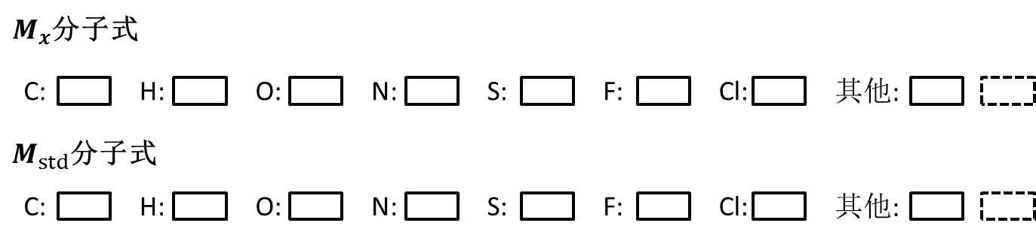
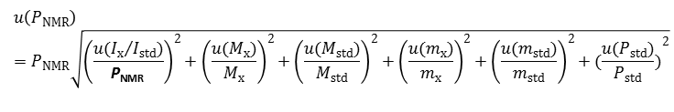

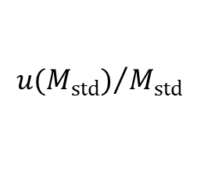
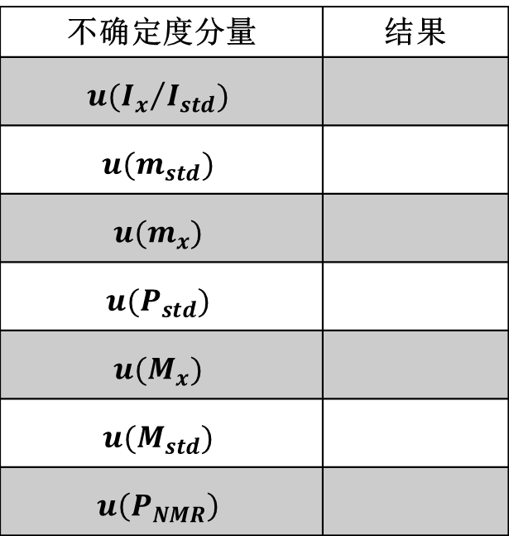
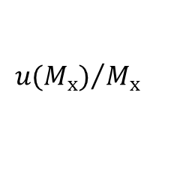


不确定度评估
天平最小分度d：
方框中为输入
不确定度分量 | 结果
$$u({I_{x}}/{I_{std}})$$
$$u(m_{std})$$
$$u(m_{x})$$
$$u(P_{std})$$
$$u(M_{x})$$
$$u(M_{std})$$
$$u\left(P_{NMR}\right)$$
注释与计算
标准偏差S的值
$$u\left(m_{x}\right)= u\left(m_{std}\right)=\frac{d}{\sqrt{3}}$$
$$u\left(P_{std}\right)=\frac{UCRM}{2}$$
$${u(M_{x})}/{M_{x}}$$
$$u\left(M\right)=\sqrt{\sum_{j=1}^{n}{{[N_{j}u_{j}]}^{2}}}$$
$${u(M_{std})}/{M_{std}}$$
$$u\left(P_{NMR}\right)=P_{NMR}\sqrt{{\left(\frac{u({I_{x}}/{I_{std}})}{\text{P}\text{NMR} }\right)}^{2}+{\left(\frac{u(M_{x})}{M_{x}}\right)}^{2}+{\left(\frac{u(M_{std})}{M_{std}}\right)}^{2}+{\left(\frac{u(m_{x})}{m_{x}}\right)}^{2}+{\left(\frac{u(m_{std})}{m_{std}}\right)}^{2}+{(\frac{u(P_{std})}{P_{std}})}^{2}}$$
输出
代入m_{x}和m_{std}的平均值

Slide 3
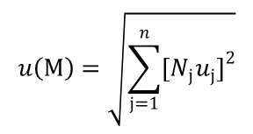

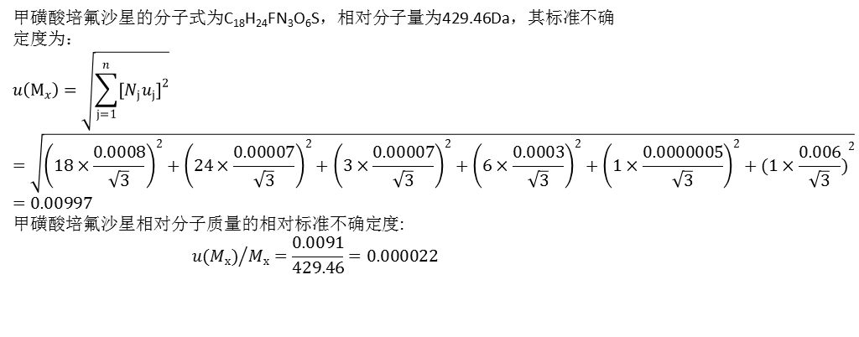




注释
$$u\left(M\right)=\sqrt{\sum_{j=1}^{n}{{[N_{j}u_{j}]}^{2}}}$$
计算过程
$M_{x}$分子式
C:
H:
O:
N:
S:
F:
Cl:
其他:
$M_{std}$分子式
C:
H:
O:
N:
S:
F:
Cl:
其他:
输入分子是中某一元素的个数$N_{j}$
输入其他对应元素的$u_{j}$
C、H、O、N、S、F、Cl元素的$u_{j}$
这部分可以放入后台运算
C:0.0008; H: 0.00007; O:0.0003; N: 0.00007；F:0.0000005；S:0.006；Cl:0.002
甲磺酸培氟沙星的分子式为C₁₈H₂₄FN₃O₆S，相对分子量为429.46Da，其标准不确定度为：
$$u\left(M_{x}\right)=\sqrt{\sum_{j=1}^{n}{{[N_{j}u_{j}]}^{2}}}=\sqrt{{\left(18×\frac{0.0008}{\sqrt{3}}\right)}^{2}+{\left(24×\frac{0.00007}{\sqrt{3}}\right)}^{2}+{\left(3×\frac{0.00007}{\sqrt{3}}\right)}^{2}+{\left(6×\frac{0.0003}{\sqrt{3}}\right)}^{2}+{\left(1×\frac{0.0000005}{\sqrt{3}}\right)}^{2}+{(1×\frac{0.006}{\sqrt{3}})}^{2}}=0.00997$$
甲磺酸培氟沙星相对分子质量的相对标准不确定度:
$${u(M_{x})}/{M_{x}=\frac{0.0091}{429.46}=0.000022}$$
实
例

